Slide 1

Задача производственного планирования с альтернативными техпроцессами
Работу выполнили студенты группы 3822М1ПИ1
Балдин Алексей Гонзова Анастасия Моторин Иван
Научный руководитель
Профессор кафедры ИАНИ Афраймович Лев Григорьевич

Slide 2

Введение
Планирование производственных ресурсов - это процесс определения и управления ресурсами, необходимыми для производства продукции или услуг. Целью планирования является обеспечение эффективного использования ресурсов и достижение поставленных целей.
В рамках планирования производственных ресурсов специалисты определяют необходимые материалы, оборудование, трудовые ресурсы, распределяют работы, и решают другие задачи, которые влияют на производственный процесс. В нашей задаче рассматривается распределение заказов по оборудованию и выбор альтернативных техпроцессов для операций, которые осуществляются в процессе выполнения этих заказов.

Slide 3
Постановка задачи
Рассматривается производство. Ресурсы производства – его оборудование. Оборудование обладает следующей иерархией: есть группы оборудования, в каждой группе определенное количество одинаковых единиц оборудования, каждая группа предназначена для выполнения определенных работ. Все ресурсы производства работают по единому графику. Технологический процесс линейный – для производства изделия необходимо провести некоторое количество следующих друг за другом взаимозависимых операций (Для каждой операции указано время её выполнения и необходимое оборудование). Каждое изделие имеет параметр альтернативности – для производства можно использовать разные технические процессы, состоящие из разных операций.
«Производство» получает задание, которое содержит в себе заказы. Каждый заказ представляет собой множество изделий определенного количества, время раннего начала выполнения заказа и директивный срок. Все заказы известны заранее, новых заказов в процессе работ не поступает.
Для каждой детали из заказа необходимо выбрать техпроцесс и указать, когда и на каком оборудовании эту деталь производить, при этом минимизируя нарушения директивных сроков выполнения заказов.

Slide 4

Постановка задачи
Цель данной работы – создать программную систему, которая будет обладать следующим функционалом(*):
Считывание входных данных для работы алгоритма из файлов в формате XML.
Генератор входных данных
Запись результатов работы алгоритма в файл в формате XML.
Три вида тестирования:
Проверка заказов на возможность исполнения на конкретном производстве.
Проверка полученного плана производства на физическую возможность исполнения.
Сравнение двух планов по критерию нарушения директивных сроков выполнения.
Два алгоритма для выполнения поставленной задачи:
Базовый алгоритм.
Собственный алгоритм.
-- Задача выполнена
-- Задача в работе

Slide 5

Инструментарий
Для реализации проекта используются следующие инструменты:
Язык программирования – Java
Формат входных/выходных файлов – XML
IDE – IntelliJ Idea
Система контроля версий – Git, веб-сервис для работы с git – GitLab
Система управления проектом – Yougile + чат в VK и Telegram

Slide 6
Общие идеи алгоритма
Основой как для базового, так и для собственного алгоритмов являются одни и те же идеи:
Таймлайн – список времён, когда мы проверяем состояние системы. Включает в себя времена раннего начала заказов, а так же времена, когда освобождается какое-либо оборудование.
Фронт работ – список операций, которые ожидают начала выполнения. Включает в себя операции, у которых были выполнены, либо отсутствуют предыдущие операции и наступило время раннего начала соответствующего заказа.
Выбор техпроцесса, по которому будет производиться деталь.
Выбор операции из фронта работ для начала исполнения.
Изначально в таймлайн попадают только времена раннего начала заказов, а фронт работ пустой. В процессе работы алгоритма мы заполняем фронт работ операциями из заказов, а таймлайн временами освобождения оборудования, параллельно отмечая времена выполнения операций и оборудование, на котором операции выполнялись. По итогу для каждой детали из заказа имеем оборудование для выполнения и время начала и завершения выполнения.

Slide 7
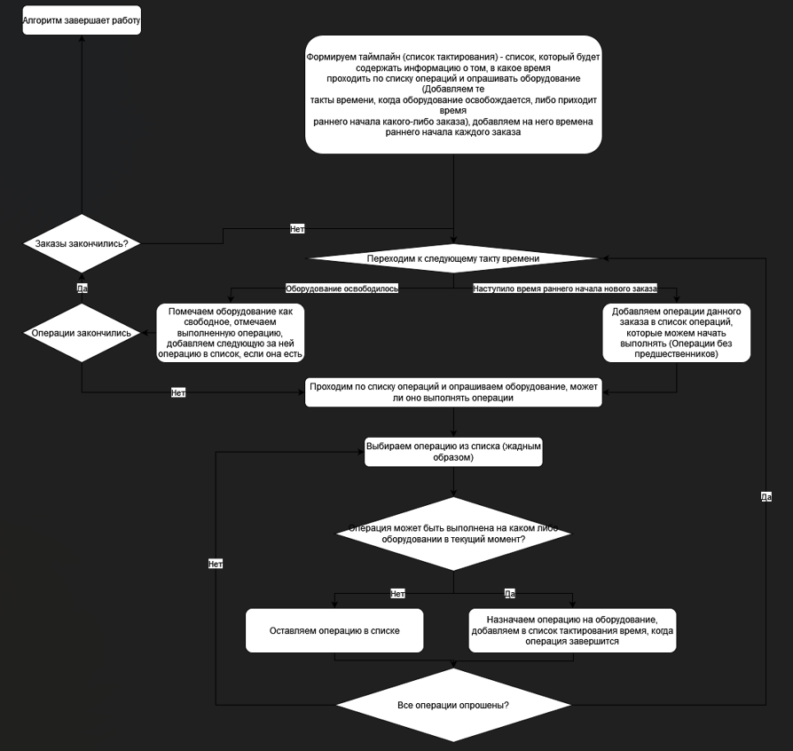
Базовый алгоритм
Реализованный базовый алгоритм:
Альтернативный техпроцесс для деталей выбирается случайным образом.
Фронт работ не сортируется, для исполнения выбирается первая операция в списке.

Slide 8

Собственный алгоритм
Собственный алгоритм, который будет реализован в будущем:
Более сложный процесс выбора альтернативности для деталей; циклический запуск алгоритма для выбора альтернативности (Выбор – Запуск – Новый выбор на основании полученных данных)
Более сложный процесс выбора операции на исполнение из фронта работ:
Сортировка фронта разными способами
Применение различных алгоритмов для выбора операции

Slide 9
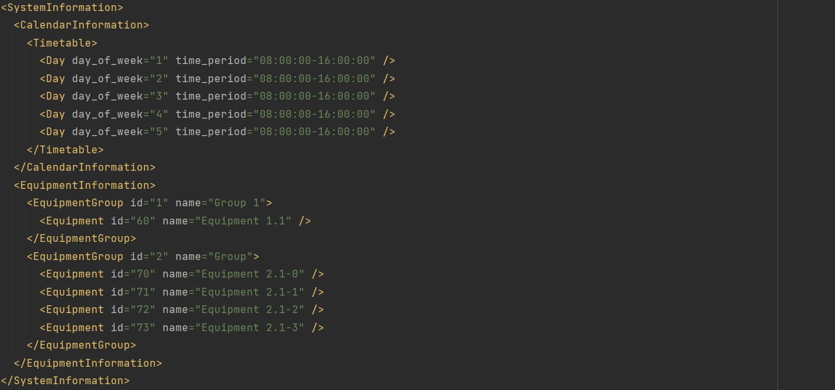
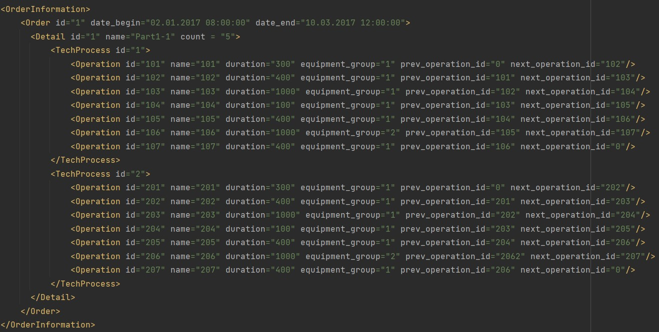
Входные данные
На вход алгоритм получает следующие данные:
Информация о производстве – включает в себя расписание и оборудование, которое присутствует на производстве.
Информация о заказах – включает в себя набор заказов, которые необходимо выполнить. Каждый заказ содержит время раннего начала, срок выполнения, информацию о продуктах, которые необходимо произвести и их количество. Информация о продукте содержит в себе альтернативные техпроцессы для создания данного продукта, а каждый техпроцесс включает несколько последовательно идущих операций, которые могут выполняться только на определенном оборудовании и занимают оборудование на определенный промежуток времени.

Slide 10
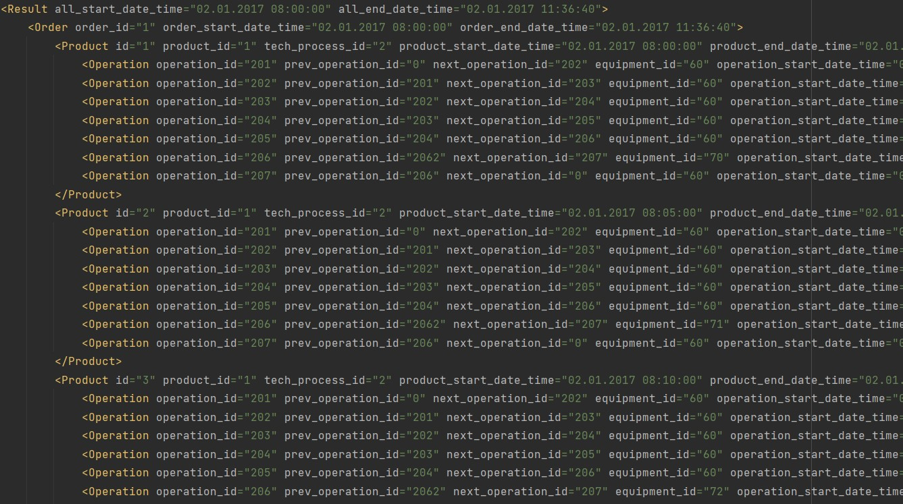
Результат и выходные данные
Результатом работы алгоритма являются данные о том, как нужно распределить создание поступивших заказов по производству. Для каждой детали из заказов получается следующая информация:
На каком конкретном оборудовании выполнялась каждая операция для создания детали.
В какое время каждая конкретная операция выполнялась
Для идентификации каждой детали присваивается уникальный номер.

Slide 11
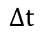
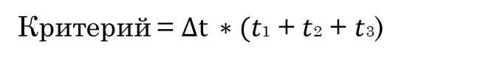
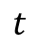
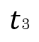
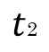
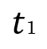
Тестирование
В системе реализовано 3 вида тестирования:
Проверка поступивших заказов на возможность выполнения данных заказов на производстве (Проверяется соответствие оборудования)
Проверка полученного плана производства на возможность исполнения (Проверяется порядок выполнения операций, время выполнения, занятость оборудования, техпроцесс)
Сравнительное тестирование двух планов работ (В качестве критерия используется произведение времени нарушения директивного срока заказа на время создания деталей за границей директивного срока)
$t$1
$t$2
$t$3
$$Δt$$
Момент нарушения директивного срока
$$t$$
Критерий = $Δt ∗(t\text{1}$ + $t$2 + $t$3)
$$Δt −нарушение директивного срока$$
ti – нарушение директивного срока для конкретной детали

Slide 12
Планы на будущее
Генератор входных данных
Алгоритм выбора альтернативных техпроцессов
Алгоритмы сортировки фронта работ и выбора из фронта операции для исполнения
Более функциональный и удобный интерфейс для программной системы
Небольшие исправления для существующего функционала

Slide 13
Спасибо за внимание!

